Slide 1

基于层析成像和丢包率的网络中立性研究
Research of Network Neutrality Based on Network Tomography
and Packet Loss Rate
答辩人：李迪
2016年6月2日

Slide 2
提纲
研究背景
基于“最大流”的链路中立性判定算法的改进
基于“最大流”的改进算法的实现与评价
基于丢包率的网络中立性分析模型
基于丢包率的网络中立性分析框架的实现
结论
2016/6/2
基于层析成像和丢包率的网络中立性研究
<number>/44

Slide 3
提纲
研究背景
基于“最大流”的链路中立性判定算法的改进
基于“最大流”的改进算法的实现与评价
基于丢包率的网络中立性分析模型
基于丢包率的网络中立性分析框架的实现
结论
2016/6/2
基于层析成像和丢包率的网络中立性研究
<number>/44

Slide 4
研究背景
定义
网络中立性强调互联网服务提供商（Internet Service Provider，ISP）平等地对待网络中每个合法用户的每种合法行为。
发展历程
美国“开放互联网法规”
- 无阻塞、无节流、无支付优先级
欧洲“网络管理”
中国“智能管道”
2016/6/2
基于层析成像和丢包率的网络中立性研究
<number>/44

Slide 5
研究背景
争议
支持者：政府
互联网内容提供商（Internet Content Provider，ICP）
反对者：ISP
研究意义
减弱信息不对称性
增强网络透明性
维护公平和谐的网络环境
2016/6/2
基于层析成像和丢包率的网络中立性研究
<number>/44

Slide 6
研究背景
主要工作
（1）从局部分析网络中立性：
提出一种基于“最大流”的链路中立性判定改进算法
（2）从整体分析网络中立性：
提出一个基于丢包率分析网络中立性的框架
发表论文：A Novel Framework for Analysis of Global Network Neutrality Based on Packet Loss Rate. Di Li, Feng Tian, Ming Zhu, **, Liang Sun. Proceedings of the 6th International Conference on Cloud Computing and Big Data (CCBD 2015)
2016/6/2
基于层析成像和丢包率的网络中立性研究
<number>/44

Slide 7
提纲
研究背景
基于“最大流”的链路中立性判定算法的改进
基于“最大流”的改进算法的实现与评价
基于丢包率的网络中立性分析模型
基于丢包率的网络中立性分析框架的实现
结论
2016/6/2
基于层析成像和丢包率的网络中立性研究
<number>/44

Slide 8







基于“最大流”的链路中立性判定算法的改进
网络模型：
节点。 表示任意一个节点。
链路（边）。 表示任意一条链路。
路径。路径表示无回路的连续链路序列。 表示任意一
条路径。 表示任意一个路径集合。
链路：中立链路/非中立链路
路径：高优先级路径/低优先级路径
流量小
流量大
区分不同用户行为类别
2016/6/2
基于层析成像和丢包率的网络中立性研究
<number>/44

Slide 9














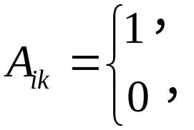
基于“最大流”的链路中立性判定算法的改进
对数的底固定时：
对于不同链路，
符号相同，
且与 同符号
网络层析成像技术模型：
链路的特性向量：链路用户行为等级
链路 对属于类别 的路径没有拥塞的概率
外部观测向量：路径集合用户行为等级
路径集 中任意一条路径都不拥塞的概率
链路-路径关系矩阵
路径集 中至少有一条路径经过链路
其他情况
2016/6/2
基于层析成像和丢包率的网络中立性研究
<number>/44

Slide 10
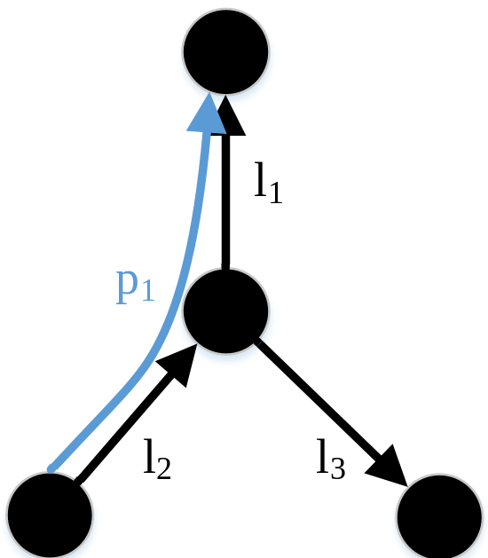





基于“最大流”的链路中立性判定算法的改进
原理
图：网络层析成像模型原理
前提：网络是中立的
2016/6/2
基于层析成像和丢包率的网络中立性研究
<number>/44

Slide 11
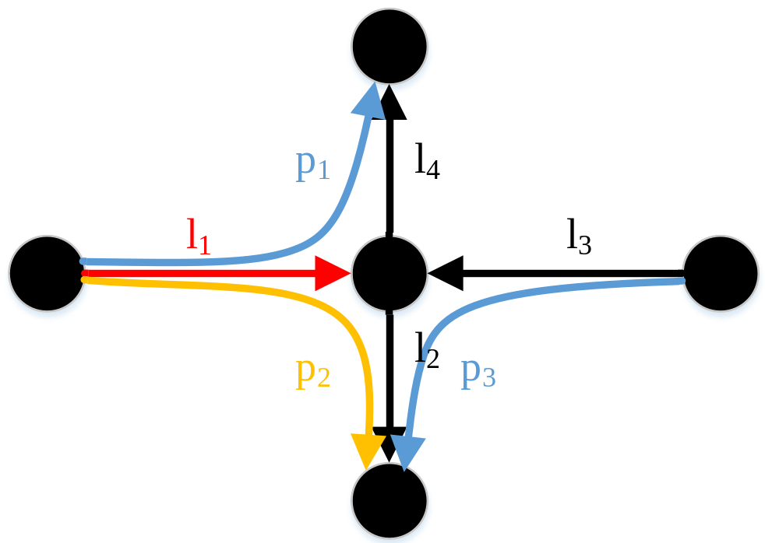
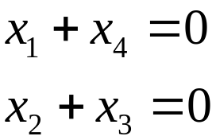





基于“最大流”的链路中立性判定算法的改进
举例
观测到：
（1）
（2）
网络中存在非中立链路
网络为非中立性网络
方程组 不可解
图：可被观测到的
违反中立性现象
2016/6/2
基于层析成像和丢包率的网络中立性研究
<number>/44

Slide 12
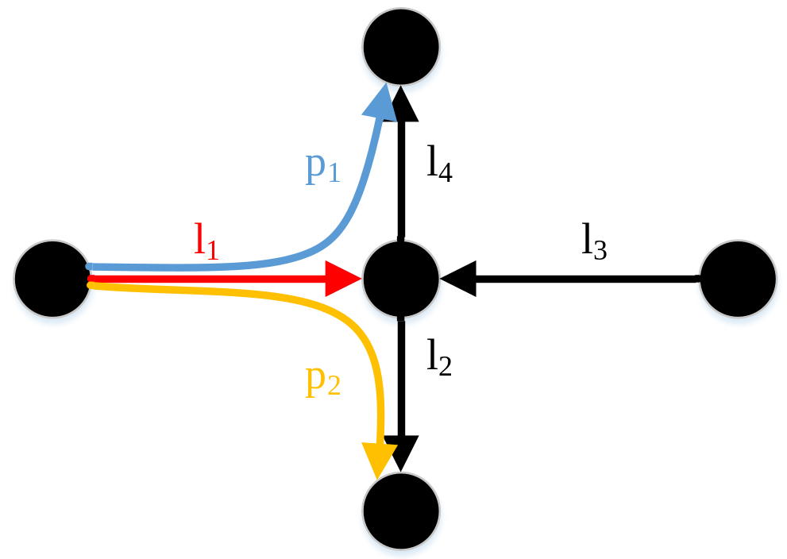




基于“最大流”的链路中立性判定算法的改进
漏判情况举例
观测到：
（1）
（2）
网络中存在漏判的非中立链路
方程组 可解
图：不可被观测到的
违反中立性现象
2016/6/2
基于层析成像和丢包率的网络中立性研究
<number>/44

Slide 13

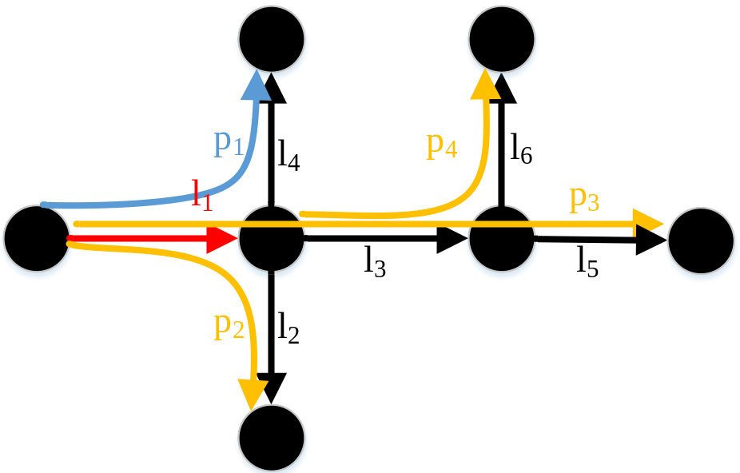



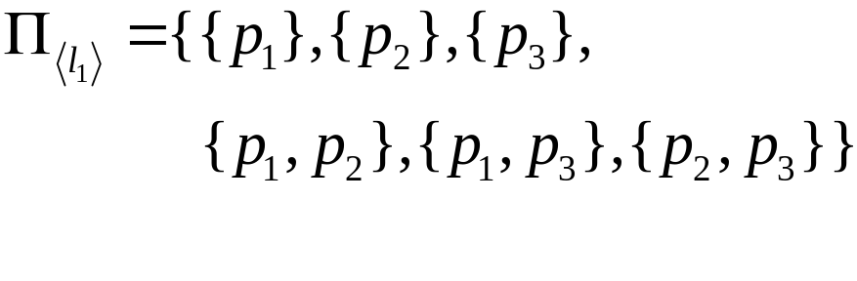
基于“最大流”的链路中立性判定算法的改进
构造链路序列 的网络片段
为一些路径对和独立路径的集合，它们要满足：
（1）只共享 的路径对
（2）组成路径对的独立路径
例如：当 时，
图：原始网络图
2016/6/2
基于层析成像和丢包率的网络中立性研究
<number>/44

Slide 14
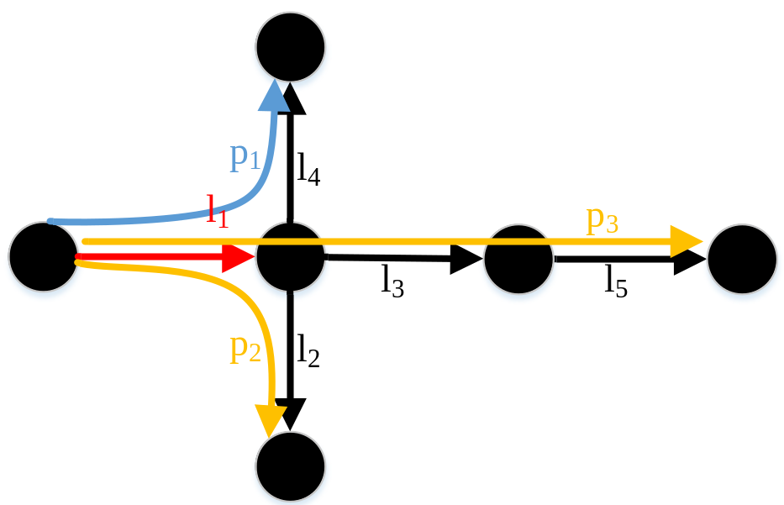

基于“最大流”的链路中立性判定算法的改进
方程组不可解
网络片段层析成像模型
为非中立链路序列
序列中至少含有一条非中立链路
图：网络片段图
网络是非中立的
2016/6/2
基于层析成像和丢包率的网络中立性研究
<number>/44

Slide 15




基于“最大流”的链路中立性判定算法的改进
基于“最大流”的算法改进：
（1）流量限制：
Ford-Fulkerson算法+深度优先搜索算法
路径流量分配：
求解两个节点间最大流
高优先级路径
低优先级路径
2016/6/2
基于层析成像和丢包率的网络中立性研究
<number>/44

Slide 16

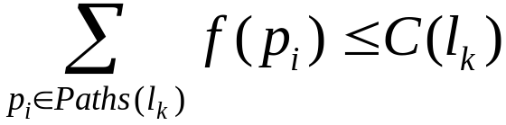




基于“最大流”的链路中立性判定算法的改进
基于“最大流”的算法改进：
（2）容量限制：将含有超出容量的链路的序列滤除
链路上的流量超过
链路容量时，发生异常拥塞，这样的拥塞不是由链路的非中立性引起的
路径 上的流量。
链路 的容量。
经过链路 的路径集合。
2016/6/2
基于层析成像和丢包率的网络中立性研究
<number>/44

Slide 17
提纲
研究背景
基于“最大流”的链路中立性判定算法的改进
基于“最大流”的改进算法的实现与评价
基于丢包率的网络中立性分析模型
基于丢包率的网络中立性分析框架的实现
结论
2016/6/2
基于层析成像和丢包率的网络中立性研究
<number>/44

Slide 18


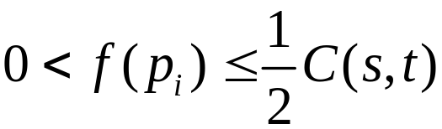
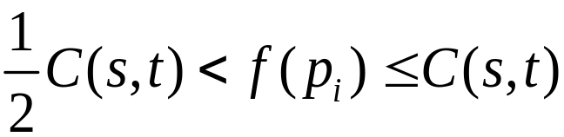
基于“最大流”的改进算法的实现与评价
仿真实验设置：
（1） | 数量设置
 | 节点数量： | 5 链路数量：2~10（ ）
 | 路径数量： | 3~7
（2） | 用户行为等级
 | 中立链路： |  | 0
 | 非中立链路： |  | 高优先级路径：0 低优先级路径：
（3） | 路径流量
 | 高优先级路径：
 | 低优先级路径：
基于层析技术和丢包率的网络中立性研究
<number>/44

Slide 19
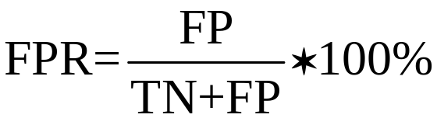
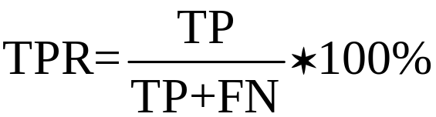
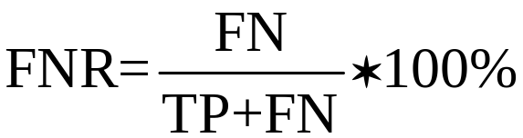
基于“最大流”的改进算法的实现与评价
算法评价：
误判率（FPR）：被误判为非中立的中立链路的数量占中立链路总数的比率。
真正率（TPR）：被判为非中立的非中立链路的数量占非中立链路总数的比率。
漏判率（FNR）：被判为中立的非中立链路的数量占非中立链路总数的比率。
2016/6/2
基于层析成像和丢包率的网络中立性研究
<number>/44

Slide 20
基于“最大流”的改进算法的实现与评价
仿真实验结果：
非中立链路数量 | 路径数量 | 原算法 TPR（%） | 改进算法TPR（%） | 原算法 FNR（%） | 改进算法FNR（%） | TPR提高/FNR降低（%）
1 | 3 | 39.71 | 97.74 | 59.29 | 2.26 | 57.03
 | 4 | 44.60 | 98.93 | 55.40 | 1.07 | 54.33
 | 5 | 41.15 | 96.80 | 58.85 | 3.20 | 55.65
 | 6 | 37.45 | 96.89 | 62.55 | 3.11 | 59.44
 | 7 | 32.22 | 93.88 | 67.78 | 6.12 | 61.66
2 | 3 | 54.30 | 56.40 | 45.70 | 43.60 | 2.10
 | 4 | 55.05 | 60.35 | 44.95 | 39.65 | 5.30
 | 5 | 54.05 | 62.95 | 45.95 | 37.05 | 8.90
 | 6 | 54.55 | 67.00 | 45.45 | 33.00 | 12.45
 | 7 | 55.45 | 70.75 | 44.55 | 29.25 | 15.30
3 | 3 | 38.98 | 40.63 | 61.02 | 59.37 | 1.65
 | 4 | 39.12 | 43.07 | 60.88 | 56.93 | 3.95
 | 5 | 39.55 | 46.40 | 60.45 | 53.60 | 6.85
 | 6 | 39.00 | 48.38 | 61.00 | 51.62 | 9.38
 | 7 | 40.58 | 52.78 | 59.42 | 47.22 | 12.20
表：原算法与改进算法评价
2016/6/2
基于层析成像和丢包率的网络中立性研究
<number>/44

Slide 21
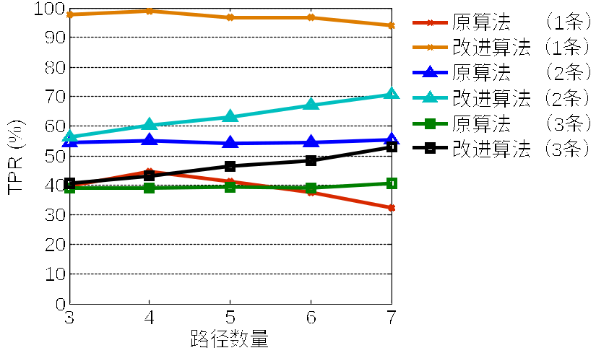
基于“最大流”的改进算法的实现与评价
仿真实验结果：
图：原算法与改进算法TPR对比
2016/6/2
基于层析成像和丢包率的网络中立性研究
<number>/44

Slide 22
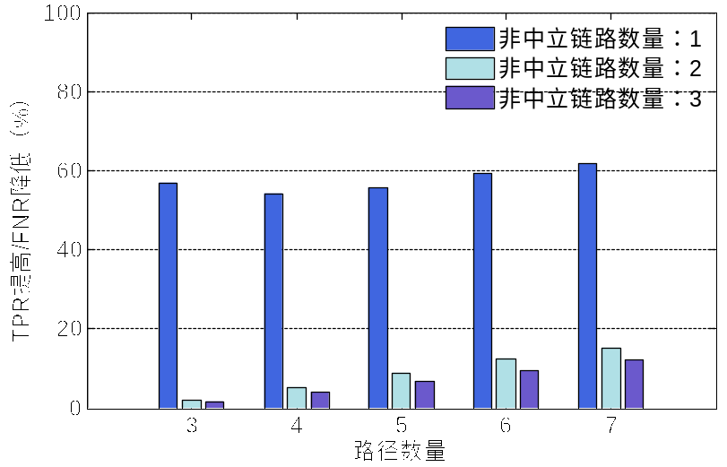
基于“最大流”的改进算法的实现与评价
仿真实验结果：
图：改进算法TPR提高值
2016/6/2
基于层析成像和丢包率的网络中立性研究
<number>/44

Slide 23
提纲
研究背景
基于“最大流”的链路中立性判定算法的改进
基于“最大流”的改进算法的实现与评价
基于丢包率的网络中立性分析模型
基于丢包率的网络中立性分析框架的实现
结论
2016/6/2
基于层析成像和丢包率的网络中立性研究
<number>/44

Slide 24
基于丢包率的网络中立性分析模型
基于丢包率判断网络中立性依据：
（1）丢包率是衡量网络状况的一个重要指标
（2）网络中立性判断依据：
中立性网络：两种用户行为类别的丢包率相同
非中立网络：两种用户行为类别的丢包率不同
（3）网络中立性违反程度：
两种用户行为类别丢包率差异越大，违反程度越高
两种用户行为类别丢包率差异越小，违反程度越低
2016/6/2
基于层析成像和丢包率的网络中立性研究
<number>/44

Slide 25
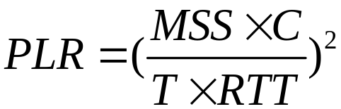




基于丢包率的网络中立性分析模型
丢包率模型
最大报文段长度；
对于一个基于TCP的连接，给定ACK机制和丢包机制， 有固定的值；
吞吐率，即成功传输的速率；
往返时延。
2016/6/2
基于层析成像和丢包率的网络中立性研究
<number>/44

Slide 26
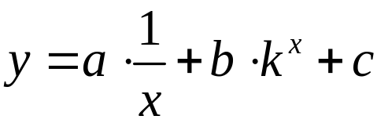

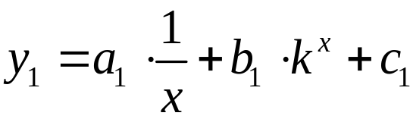
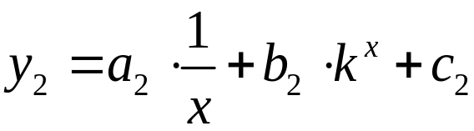
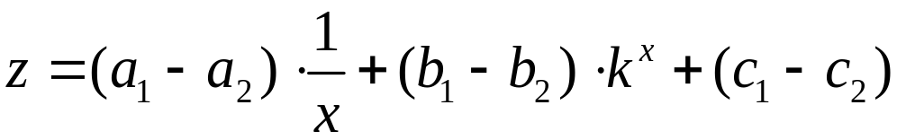
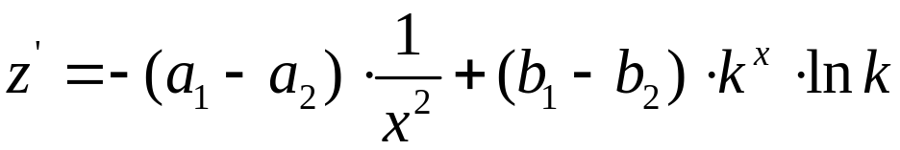
基于丢包率的网络中立性分析模型
PEEF（Power and Exponential Elementary Function）模型
两种用户行为类别：
丢包率频数差异：
2016/6/2
基于层析成像和丢包率的网络中立性研究
<number>/44

Slide 27
提纲
研究背景
基于“最大流”的链路中立性判定算法的改进
基于“最大流”的改进算法的实现与评价
基于丢包率的网络中立性分析模型
基于丢包率的网络中立性分析框架的实现
结论
2016/6/2
基于层析成像和丢包率的网络中立性研究
<number>/44

Slide 28
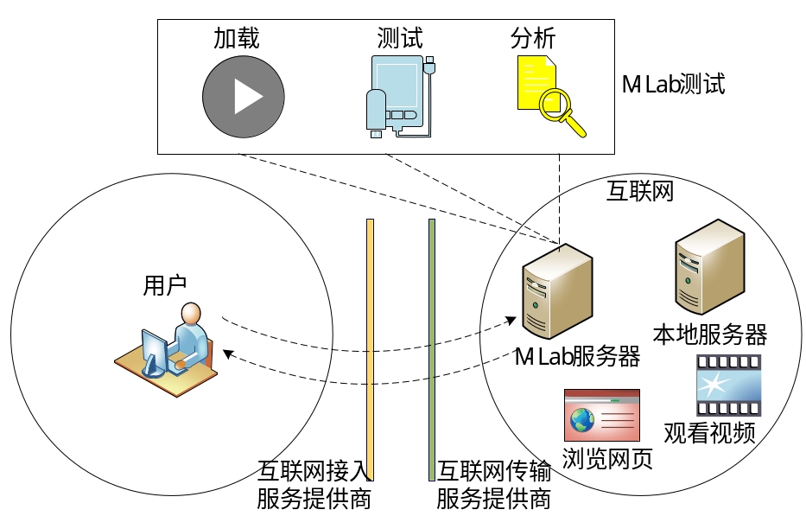
基于丢包率的网络中立性分析框架的实现
M-Lab (The Measurement Lab)
（1）开放的、分布式的服务器平台；
（2）提供全球范围内最大的开放网络测量数据集合；
（3）提供针对不同网络性能的网络测量工具。
图：M-Lab测试工作原理
2016/6/2
基于层析成像和丢包率的网络中立性研究
<number>/44

Slide 29
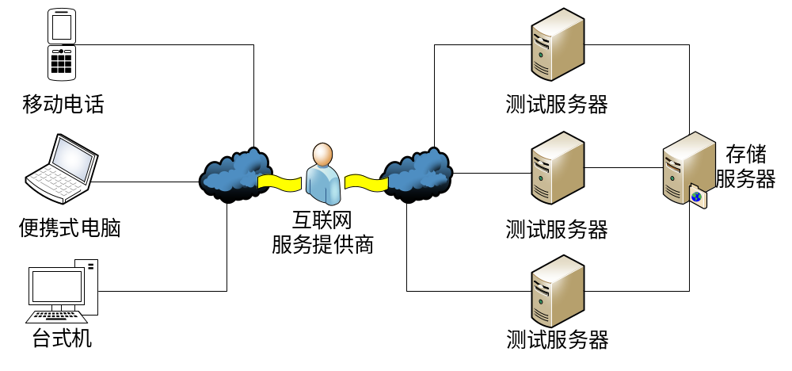
基于丢包率的网络中立性分析框架的实现
Neubot工作原理
（1）用户行为类别：
“speedtest”（占用带宽较少）
“bittorrent”（占用带宽较多）
（2）测试时间：
“timestamp”，“year”等。
（3）位置信息：
澳大利亚（AU），巴西（BR），中国（CN），英国（GB），香港（HK），韩国（KR），美国（US）和南非（ZA）。
图：Neubot测试工作原理
2016/6/2
基于层析成像和丢包率的网络中立性研究
<number>/44

Slide 30


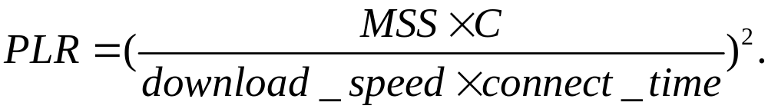
基于丢包率的网络中立性分析框架的实现
Neubot提供的数据
单位时间下载的字节数；
从发出数据到接收到响应所花费的时间。
2016/6/2
基于层析成像和丢包率的网络中立性研究
<number>/44

Slide 31
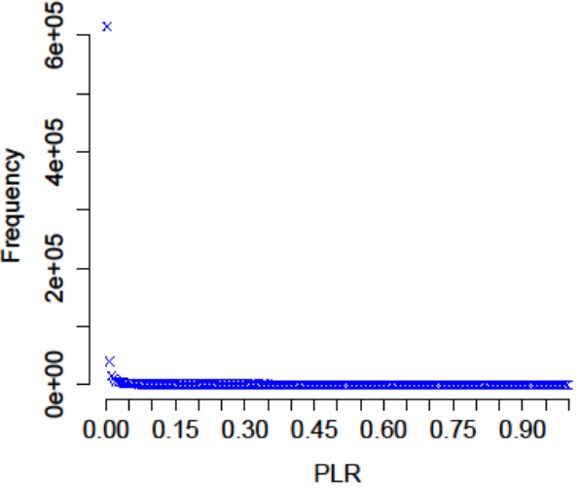
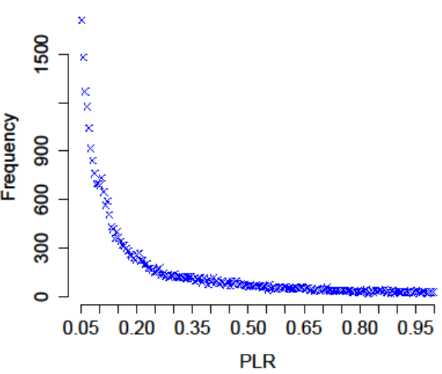
基于丢包率的网络中立性分析框架的实现
丢包率总体分布
(a) 总体 (b) 总体（PLR>0.05）
图：2015年丢包率总体分布
2016/6/2
基于层析成像和丢包率的网络中立性研究
<number>/44

Slide 32
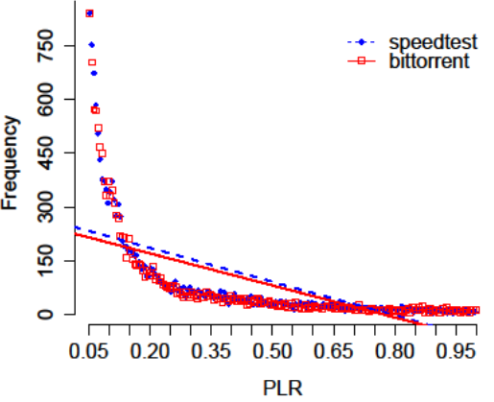
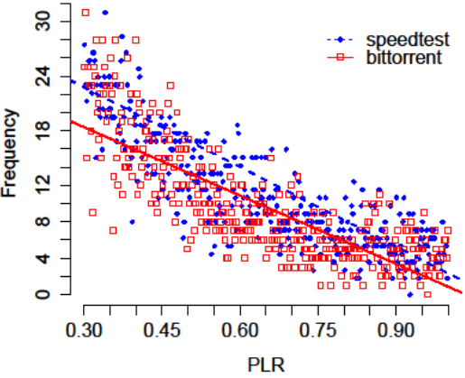
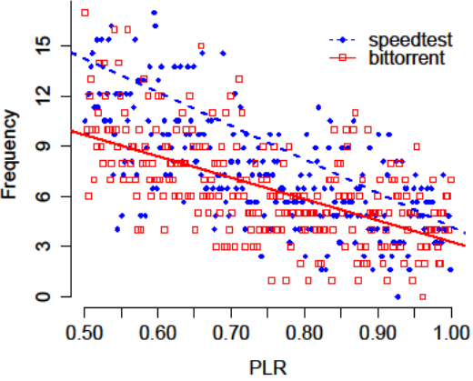
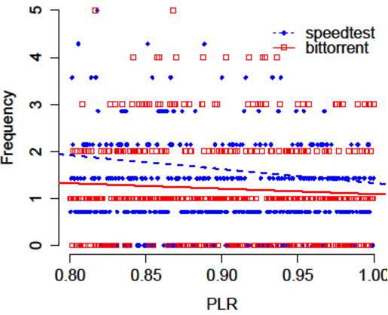
基于丢包率的网络中立性分析框架的实现
(a) PLR>0.05 (b) PLR>0.30
(c) PLR>0.50 (d) PLR>0.80
图：2015年两种测试丢包率分布
2016/6/2
基于层析成像和丢包率的网络中立性研究
<number>/44

Slide 33
基于丢包率的网络中立性分析框架的实现
斜率和截距
丢包率下限 | 测试名称 | 斜率 | 截距 | 斜率比
0.01 | speedtest | -9.7479E+2 | 6.9401E+2 | 1.0348
 | bittorent | -9.4197E+2 | 6.6466E+2
0.05 | speedtest | -3.1448E+2 | 2.4890E+2 | 1.0579
 | bittorent | -2.9728E+2 | 2.3006E+2
0.10 | speedtest | -1.8931E+2 | 1.6256E+2 | 1.0885
 | bittorrent | -1.7392E+2 | 1.4492E+2
0.30 | speedtest | -2.9179E+1 | 3.1518E+1 | 1.1658
 | bittorrent | -2.5030E+1 | 2.5895E+1
0.50 | speedtest | -2.0102E+1 | 2.4301E+1 | 1.5720
 | bittorrent | -1.2787E+1 | 1.6078E+1
0.80 | speedtest | -2.9358 | 4.2651 | 2.5431
 | bittorrent | -1.1545 | 2.2465
表：线性拟合的截距和斜率
2016/6/2
基于层析成像和丢包率的网络中立性研究
<number>/44

Slide 34
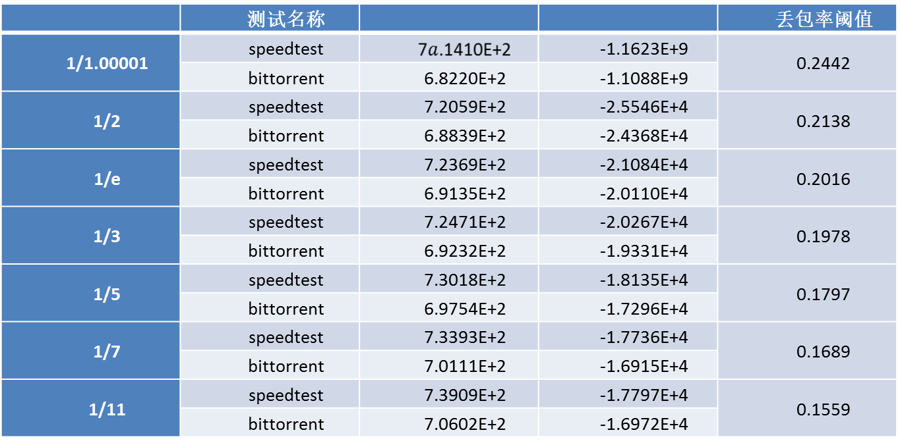
基于丢包率的网络中立性分析框架的实现
PEEF模型拟合曲线
2016/6/2
基于层析成像和丢包率的网络中立性研究
<number>/44

Slide 35
基于丢包率的网络中立性分析框架的实现
PEEF模型拟合曲线
1/13 | speedtest | 7.4102E+2 | -1.7932E+4 | 0.1514
 | bittorrent | 7.0787E+2 | -1.7100E+4
1/23 | speedtest | 7.4771E+2 | -1.8684E+4 | 0.1377
 | bittorrent | 7.1424E+2 | -1.7816E+4
1/47 | speedtest | 7.5617E+2 | -2.0036E+4 | 0.1231
 | bittorrent | 7.2231E+2 | -1.9104E+4
1/73 | speedtest | 7.6139E+2 | -2.1007E+4 | 0.1155
 | bittorrent | 7.2727E+2 | -2.0029E+4
1/97 | speedtest | 7.6473E+2 | -2.1673E+4 | 0.1111
 | bittorrent | 7.3046E+2 | -2.0664E+4
1/155.5387 | speedtest | 7.7026E+2 | -2.2830E+4 | 0.1043
 | bittorrent | 7.3573E+2 | -2.1766E+4
1/155.5388 | speedtest | 7.7026E+2 | -2.2830E+4 | 0.9999
 | bittorrent | 7.3573E+2 | -2.1766E+4
1/10000 | speedtest | 8.1592E+2 | -3.4167E+4 | 0.5010
 | bittorrent | 7.7922E+2 | -3.2565E+4
表：PEEF模型拟合曲线求丢包率阈值
2016/6/2
基于层析成像和丢包率的网络中立性研究
<number>/44

Slide 36
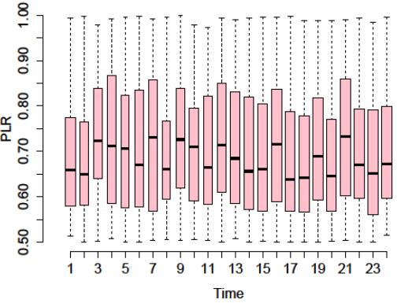
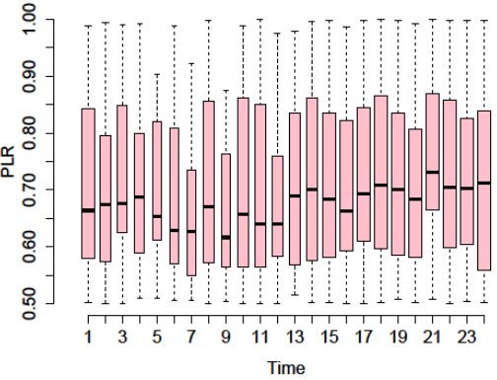
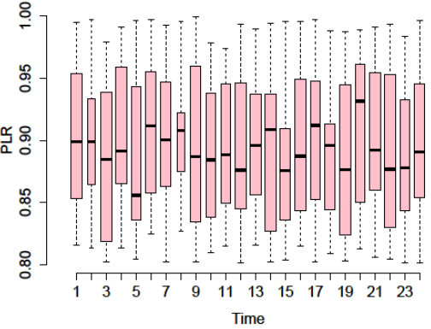
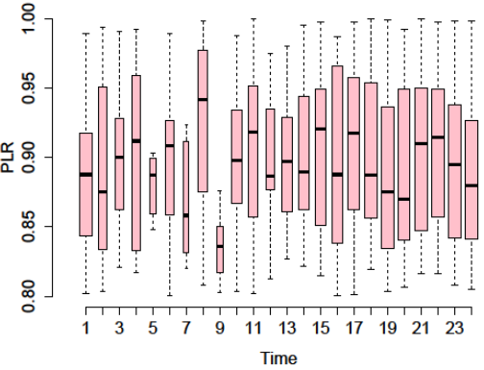
基于丢包率的网络中立性分析框架的实现
speedtest
(PLR>0.50)
(b) bittorrent
(PLR>0.50)
(c) speedtest
(PLR>0.80)
(d) bittorrent
(PLR>0.80)
图：2015年丢包率的时间分布
2016/6/2
基于层析成像和丢包率的网络中立性研究
<number>/44

Slide 37
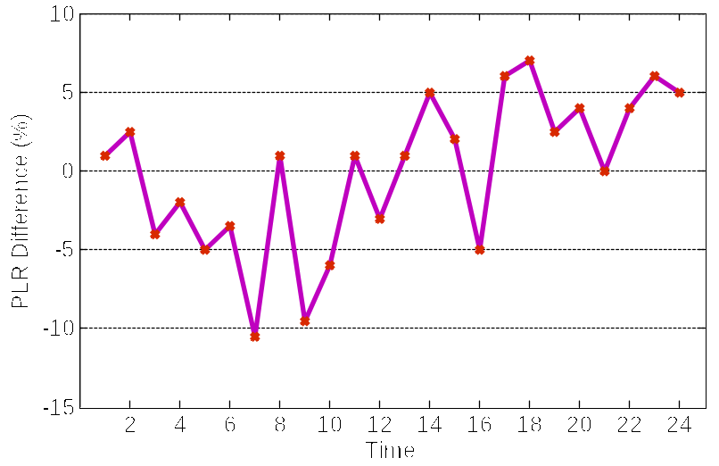
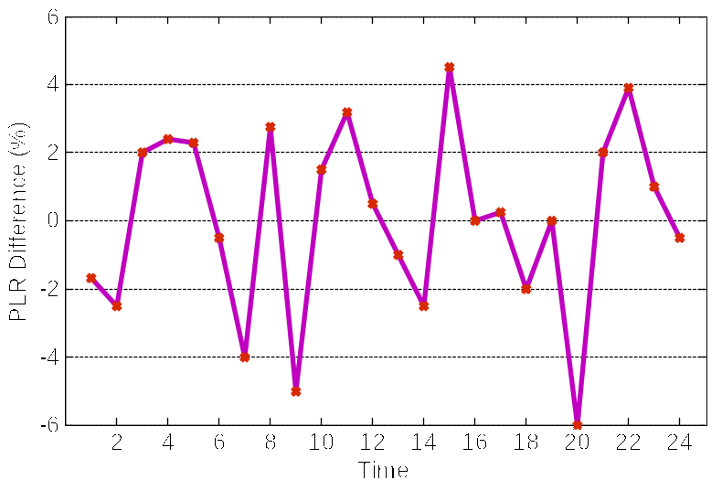
基于丢包率的网络中立性分析框架的实现
(a) PLR>0.50 (b) PLR>0.80
图：2015年两种测试丢包率差异的时间分布
2016/6/2
基于层析成像和丢包率的网络中立性研究
<number>/44

Slide 38
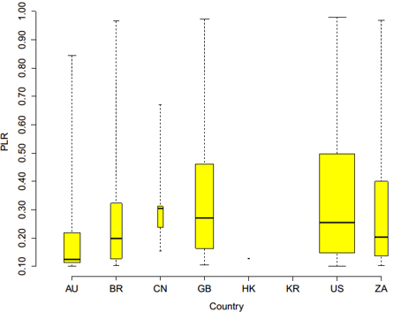
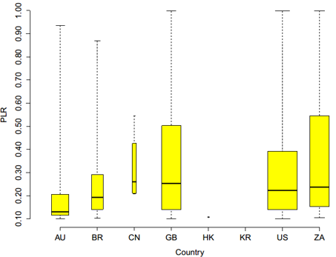
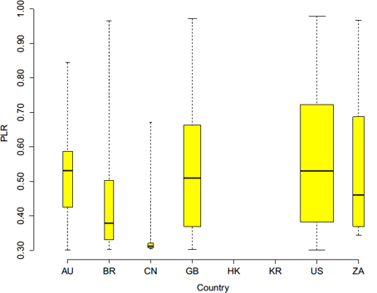
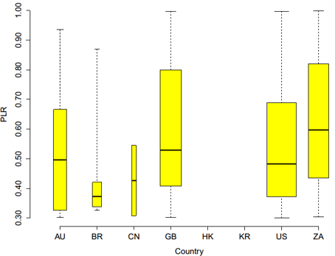
基于丢包率的网络中立性分析框架的实现
speedtest
(PLR>0.10)
(b) bittorrent
(PLR>0.10)
(c) speedtest
(PLR>0.30)
(d) bittorrent
(PLR>0.30)
图：2015年丢包率的地理分布
2016/6/2
基于层析成像和丢包率的网络中立性研究
<number>/44

Slide 39
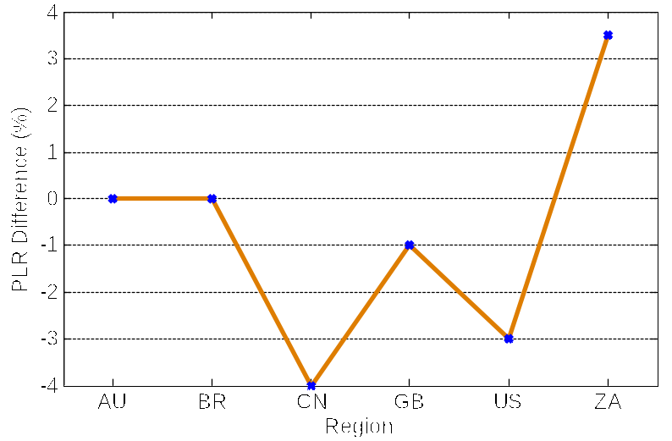
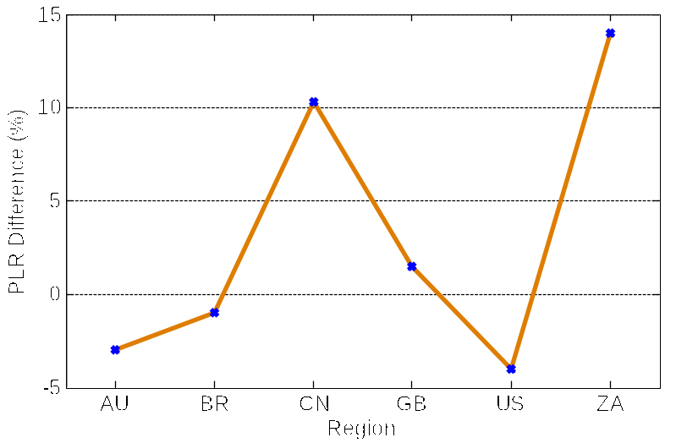
基于丢包率的网络中立性分析框架的实现
(a) PLR>0.10 (b) PLR>0.30
图：2015年两种测试丢包率差异的地理分布
2016/6/2
基于层析成像和丢包率的网络中立性研究
<number>/44

Slide 40
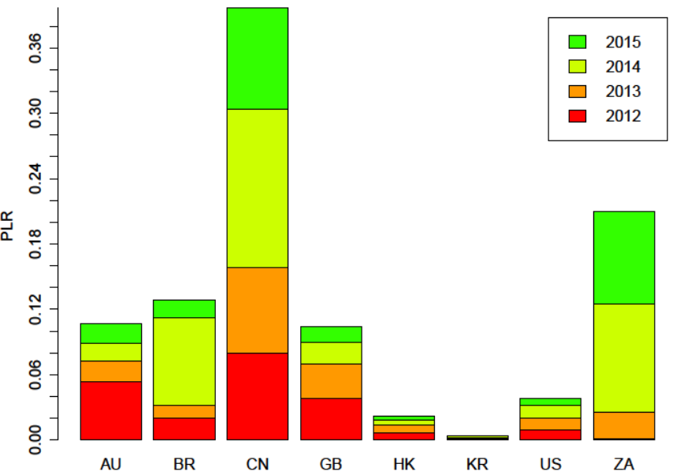
基于丢包率的网络中立性分析框架的实现
丢包率年化分布
图：丢包率的年分布
2016/6/2
基于层析成像和丢包率的网络中立性研究
<number>/44

Slide 41
提纲
研究背景
基于“最大流”的链路中立性判定算法的改进
基于“最大流”的改进算法的实现与评价
基于丢包率的网络中立性分析模型
基于丢包率的网络中立性分析框架的实现
结论
2016/6/2
基于层析成像和丢包率的网络中立性研究
<number>/44

Slide 42
结论
基于“最大流”的链路中立性判定改进算法
（1）当非中立链路数量为1时，改进算法较原算法真正率提高值最大，且最大可达到61.66%；
（2）当非中立链路数量为2或3时，改进算法较原算法真正率提高值随着路径数量的增大而增大；
（3）当路径数量固定时，改进算法的真正率随着随着非中立链路数量的增加而减小；
（4）当路径数量固定时，改进算法较原算法真正率提高值随着非中立链路数量的增加而减小。
2016/6/2
基于层析成像和丢包率的网络中立性研究
<number>/44

Slide 43
结论
基于丢包率的网络中立性分析框架
（1）利用Neubot提供的2015年上半年的数据，求得丢包率阈值为0.10；
（2）互联网服务提供商违反网络中立性程度在网络高峰期和维护期最为严重；
（3）在八个地区中，中国和南非违反网络中立性程度最高；
（4）在2012至2015四年间，中国的丢包率一直最高，南非的丢包率呈现增长的趋势，澳大利亚、英国和香港丢包率呈现减小的趋势，美国和巴西的丢包率呈现先增长、后减小的趋势。当网络基础设施的发展速度加快时，丢包率值减小；但当网络基础设施发展速度跟不上用户需求增长速度时，丢包率增大。
2016/6/2
基于层析成像和丢包率的网络中立性研究
<number>/44

Slide 44
感谢各位老师聆听！
2016/6/2
基于层析成像和丢包率的网络中立性研究
<number>/44

